Slide 1
Dossier Architecture Général

Slide 2
Informations
Code: PRO62
Titre: Mise en place du catalogue d'offre et de service
Type: TPRO4 - Transformation
Statut: En cours
Sponsor: UORG14 - RMA (Interne)
Réference du train: None
Méteo: Mauvaise
Taux avancement global estimé: 0
Taux avancement délai: 0

Slide 3
Informations (suite)
Date de début: 2024-03-05 00:00:00
Date de fin estimée: 2024-12-31 00:00:00
Date de fin réelle: None
Budget OPEX estimé: 70000
Budget OPEX réel: 60000
Budget CAPEX estimé: 500000
Budget CAPEX réel: 600000

Slide 4
Contexte
qdsqdsqd

Slide 5
Key results
Key result | Description | Type
CODE1 - test david | mon key result | Fonctionnel

Slide 6
Processus
Processus
CODE7 - Processus de création offre de service
CODE5 - Processus VYV Service

Slide 7
Processus: CODE7 - Processus de création offre de service

Slide 8
Processus: CODE5 - Processus VYV Service

Slide 9
Adhérences
Projet | Type | Impact
PRO58 - Passerelle VyV Service | Projet interne | dsqdsqdqs
un projet externe - c est un projet | Projet externe | dfdfdff

Slide 10
Démarche
Description de la démarche utilisée

Slide 11
Exigences
Exigence | Type | Description
EXIG70 | Fonctionnelle | Répondre au besoins
EXIG71 | Non fonctionnelle | Disponibilité

Slide 12
Sécurite
Sécurité | Description
PSEC13 - Protection des données | attention

Slide 13
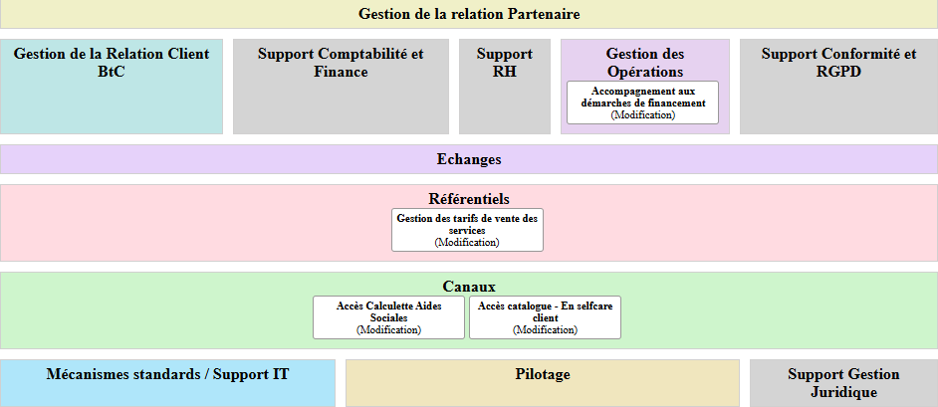
Plan d'occupation des sols impacté

Slide 14
Capacités
Capacité | Type | Impact
CAP471 - Accès aux reportings / Selfcare BI | Modification | None
CAP621 - Accès Calculette Aides Sociales | Modification | None
CAP618 - Accès catalogue - En selfcare client | Modification | None
CAP487 - Accompagnement aux démarches de financement | Modification | None
CAP663 - Gestion des tarifs de vente des services | Modification | None

Slide 15
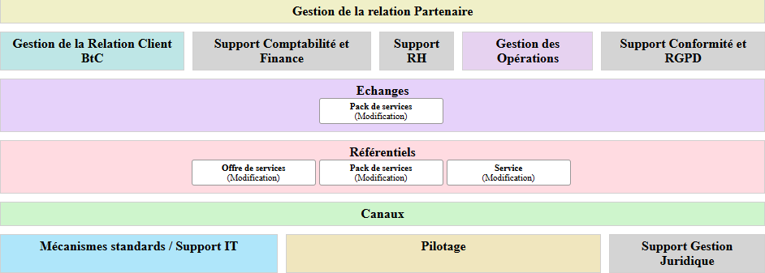
Cartographie des données impactée

Slide 16
Objets métiers
Objet métier | Type | Impact
OBJ100 - Assistance | Modification | None
OBJ82 - Offre de services | Modification | None
OBJ81 - Pack de services | Modification | None
OBJ77 - Service | Modification | None

Slide 17
Solution applicative: PSCE20 - Etendre Odyssee
None

Slide 18
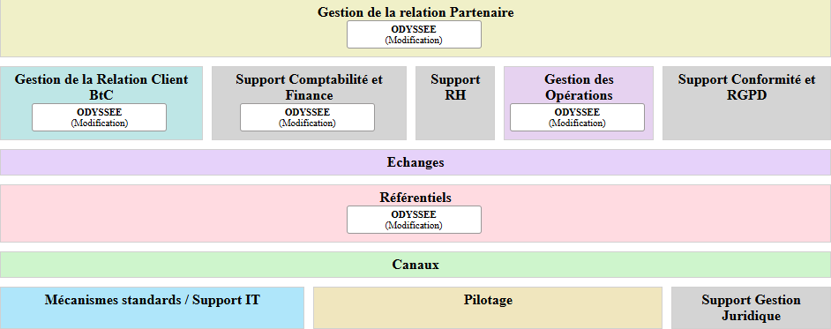
Paysage applicatif impacté

Slide 19
Applications
Application | Type | Impact
APP109 - ODYSSEE | Modification | None

Slide 20
Solution applicative: PSCE19 - Nouveau developpement
None

Slide 21
Paysage applicatif impacté

Slide 22
Applications
Application | Type | Impact
APP168 - ADMIN | Modification | None
APP218 - Catalogue services | Modification | None
APP229 - cATOFFRE | Création | None
A STATUER - Titre de l'application | Modification | None

Slide 23
Composants logiciels
Composant logiciel | Type | Impact
CLOG94 - API Offres (Catalogue services) | Modification | None

Slide 24
Flux logiques
Flux logique | Type | Impact
FLOG28 - Authentification | Modification | None

